Slide 1
Στηρίζουμε την Ανάπτυξη των Ελληνικών Εξαγωγών
Νοέμβριος 2023

Slide 2
Η εταιρεία
Η Ελληνική Εταιρεία Εξαγωγικών Πιστώσεων Α.Ε. – Export Credit Greece S.A. αποτελεί τον κρατικό Οργανισμό Εξαγωγικών Πιστώσεων (Export Credit Agency).
Είναι ο καθολικός διάδοχος του Οργανισμού Ασφάλισης Εξαγωγικών Πιστώσεων με την μεταρρύθμιση που ψηφίστηκε τον Μάρτιο του 2022.
Αποστολή της είναι η στήριξη των ελληνικών επιχειρήσεων που πραγματοποιούν διεθνείς συναλλαγές ή επενδύσεις στο εξωτερικό.
Το Όραμα μας…
… είναι να ενισχύσουμε την επιχειρηματικότητα και να αναδείξουμε διεθνώς τα ελληνικά προϊόντα και υπηρεσίες, ενθαρρύνοντας την εξωστρέφεια των εταιρειών και υποστηρίζοντας τις εξαγωγές.
www.ecg.gr
2

Slide 3
Η εταιρεία
ΣΤΗΡΙΖΟΥΜΕ
ΠΡΟΣΦΕΡΟΥΜΕ
τους Έλληνες επιχειρηματίες που δραστηριοποιούνται διεθνώς.
εξατομικευμένες λύσεις για κάθε επιχείρηση, ανεξαρτήτως μεγέθους.
ΑΝΟΙΓΟΥΜΕ
ΔΗΜΙΟΥΡΓΟΥΜΕ
τον δρόμο για το εξωτερικό μειώνοντας τους κινδύνους.
τις προϋποθέσεις για να εξάγετε με ασφάλεια.
35+
χρόνια λειτουργίας
60+
άτομα
4.100+
εξαγωγικές εταιρείες
53.350+
αγοραστές στο εξωτερικό που έχουν αξιολογηθεί
42+
εκατ. ευρώ σε αποζημιώσεις
www.ecg.gr
3

Slide 4
Η νέα Γενική Διεύθυνση Ανάπτυξης Εργασιών
Γενική Διεύθυνση Ανάπτυξης Εργασιών
1
Εξειδικευμένη ομάδα 20+ ατόμων με πολυετή εμπειρία στα προϊόντα.
Εξαγωγικές
πιστώσεις
Εγγυήσεις &
άλλα προϊόντα
2
Νέο μοντέλο εξυπηρέτησης 360 πελατών.
Αντασφάλιση
(κάλυψη ρίσκου)
Κάλυψη αναγκών των πελατών με το κατάλληλο μείγμα προϊόντων.
3
Αποζημιώσεις & επανεισπράξεις
4
Υπηρεσία after sales για την καλύτερη εξυπηρέτηση του πελάτη.
Τμήμα
πωλήσεων
Αττική
Πελοπόννησος, Αιγαίο
& Κρήτη
Μακεδονία & Θράκη
Θεσσαλία, Κεντρική & Δυτική Ελλάδα, Ήπειρος & Ιόνια Νησιά
www.ecg.gr
4

Slide 5
Οι 3 πυλώνες στήριξης της ECG
Εξαγωγικές Πιστώσεις
Εγγυήσεις
Χρηματοδότηση
www.ecg.gr
5

Slide 6
Το συναλλακτικό κύκλωμα
παραγγελία
Α’ υλών
παραγωγή προϊόντων
τελικά
προϊόντα
πώληση
προϊόντων
είσπραξη
απαιτήσεων
Η Export Credit Greece παρέχει πλέον λύσεις trade finance & supply chain στο σύνολο
του συναλλακτικού κυκλώματος του εξαγωγέα
www.ecg.gr
6

Slide 7
Λύσεις προσαρμοσμένες στις ανάγκες των εξαγωγέων
Η Export Credit Greece S.A. υποστηρίζει τις ελληνικές επιχειρήσεις σε όλη τη διεθνή πορεία ανάπτυξής τους με ένα νέο μοναδικό και εξατομικευμένο χαρτοφυλάκιο προϊόντων.
Επένδυση στην Ελλάδα και στο εξωτερικό
Αναγνώριση ευκαιρίας
Υπογραφή συμβολαίου
Περίοδος
πίστωσης
Παραγωγή
Ρευστότητα
Μελέτη νέων
αγορών και
πελατών
Απόκτηση
εγγυήσεων &
άλλων προϊόντων
Χρηματοδότηση
κεφαλαίου
κίνησης
Χρηματοδότηση
κεφαλαίου
κίνησης
Χρηματοδότηση
κεφαλαίου
κίνησης
Χρηματοδότηση
επενδύσεων &
PRI
Ανάγκες
εξαγωγέα
Info report
Risk map
Counterpart evaluation
Bonds
LC confirmation
Short – term financing
Working capital facility
Financial guarantees
Credit insurance (single risk and portfolio)
Trade finance
Factoring
MLT financing
Foreign investment protection
Equity and assisted financing
www.ecg.gr
7

Slide 8
Εξαγωγικές Πιστώσεις

Slide 9
Εξαγωγικές πιστώσεις – ασφάλιση πιστώσεων
Τι είναι | Σε ποιους απευθύνεται
ΤΙ ΕΙΝΑΙ
SELECTIVE: είναι ένα πρόγραμμα βραχυπρόθεσμης ασφάλισης πιστώσεων που ασφαλίζει μεμονωμένους αγοραστές και έχει διάρκεια έως 12 μήνες.
GLOBAL: είναι ένα πρόγραμμα βραχυπρόθεσμης ασφάλισης πιστώσεων που ασφαλίζει τον συνολικό τζίρο μιας επιχείρησης με μέγιστη διάρκεια 12 μήνες.
ΣΕ ΠΟΙΟΥΣ ΑΠΕΥΘΥΝΕΤΑΙ
SELECTIVE: είναι ιδανικό για εταιρείες που ξεκινούν την εξαγωγική τους δραστηριότητα καθώς και για εξαγωγείς με περιστασιακές εξαγωγές.
GLOBAL: απευθύνεται σε επιχειρήσεις που έχουν σταθερές πωλήσεις στο εξωτερικό και θέλουν να διευρύνουν τη δραστηριότητά τους.
9

Slide 10
Εξαγωγικές πιστώσεις – ασφάλιση πιστώσεων (1)
Πως λειτουργεί:
Εξαγωγή Προϊόντων / Υπηρεσιών
ΞΕΝΟΣ ΑΓΟΡΑΣΤΗΣ
ΕΞΑΓΩΓΕΑΣ
Πληρωμή Προϊόντων / Υπηρεσιών
Ανάλυση
Ρίσκου
Ασφάλιση
10

Slide 11
Εξαγωγικές πιστώσεις – ασφάλιση πιστώσεων (2)
Πλεονεκτήματα | Τι προσφέρει
ΠΛΕΟΝΕΚΤΗΜΑΤΑ
Ασφάλεια
Διασφαλισμένες χρηματοροές, σε περίπτωση που ο πελάτης του εξωτερικού πτωχεύσει ή αποδειχτεί αφερέγγυος ή ακόμη και ως αποτέλεσμα ορισμένων πολιτικών γεγονότων.
Κερδοφορία
Βελτιωμένη κερδοφορία αυξάνοντας με ασφάλεια την έκθεσή σε περισσότερους πελάτες.
Χρηματοδότηση
Ευκολότερη πρόσβαση στη χρηματοδότηση από τράπεζες καθώς αξιολογούν θετικά τις επιχειρήσεις των οποίων η ταμειακή ροή είναι ασφαλής.
Πληροφόρηση
Ενίσχυση συνεργασίας και διαρκής ενημέρωση σε σχέση με τους αγοραστές, αξιολογώντας καταλλήλως την πιστοληπτική τους ικανότητα.
Ανάπτυξη
Αύξηση της ανταγωνιστικότητας και ευκολότερη διείσδυση σε νέες αγορές.
ΤΙ ΠΡΟΣΦΕΡΕΙ
Κάλυψη έως και 95% της ασφαλισμένης αξίας σε επιλεγμένους ξένους αγοραστές.
Κάλυψη για εμπορικούς ή/και πολιτικούς κινδύνους.
Αξιολόγηση πιστοληπτικής ικανότητας κάθε ξένου αγοραστή.
Τιμολόγηση ανάλογα με το ρίσκο του αγοραστή και το χρόνο πίστωσης.
Διάρκεια κάλυψης έως και 12 μήνες.
Γρήγορη και απλή διαδικασία αποζημίωσης.
11

Slide 12
Εξαγωγικές πιστώσεις – ασφάλιση πολιτικού ρίσκου
Τι είναι | Σε ποιους απευθύνεται
ΤΙ ΕΙΝΑΙ
Το πρόγραμμα “Political Risk Insurance (PRI)” είναι ένα πρόγραμμα ειδικά σχεδιασμένο για να παρέχει στις επιχειρήσεις προστασία στην επένδυσή τους στο εξωτερικό έναντι οικονομικών απωλειών που οφείλονται σε κυβερνητικούς παράγοντες, καθώς και σε πολιτικές και οικονομικές αναταραχές (πολιτικούς κινδύνους). είναι ένα πρόγραμμα βραχυπρόθεσμης ασφάλισης πιστώσεων που ασφαλίζει μεμονωμένους αγοραστές και έχει διάρκεια έως 12 μήνες.
ΣΕ ΠΟΙΟΥΣ ΑΠΕΥΘΥΝΕΤΑΙ
Απευθύνεται σε επιχειρήσεις που θέλουν να ενδυναμώσουν την παρουσία τους μέσω επενδύσεων σε αγορές του εξωτερικού και επιθυμούν να διασφαλιστούν έναντι πιθανών πολιτικών κινδύνων, που τείνουν να είναι υψηλότεροι σε αναπτυσσόμενες χώρες.
12

Slide 13
Εξαγωγικές πιστώσεις – ασφάλιση πολιτικού ρίσκου (1)
Πως λειτουργεί:
13

Slide 14
Εξαγωγικές πιστώσεις – ασφάλιση πολιτικού ρίσκου (2)
Πλεονεκτήματα | Τι προσφέρει
ΠΛΕΟΝΕΚΤΗΜΑΤΑ
Ασφάλεια
Μείωση κινδύνου στις επενδύσεις του εξωτερικού.
Ευελιξία
Η ασφαλιστική κάλυψη προσαρμόζεται ανάλογα με τις ανάγκες του επενδυτή.
Ανάπτυξη
Δημιουργία ενός πιο σταθερού περιβάλλοντος για επενδύσεις σε αναπτυσσόμενες χώρες.
Διείσδυση σε νέες αγορές
Ευκολότερη διείσδυση σε νέες αγορές με επικέντρωση στο επιχειρείν και όχι στις πιθανές οικονομικές απώλειες.
ΤΙ ΠΡΟΣΦΕΡΕΙ
Κάλυψη έως και 95% σε παγκόσμια κλίμακα.
Προσαρμοσμένη και ευέλικτη τιμολόγηση με βάση τη χώρα του εξωτερικού που αφορά η επένδυση.
Μέγιστη διάρκεια κάλυψης τα 15 έτη.
Κάλυψη από τους παρακάτω κινδύνους:
Αποφάσεις και μέτρα κυβερνήσεων που επηρεάζουν δυσμενώς την επένδυση (πχ. Εθνικοποιήσεις).
Απαγόρευση μεταφοράς συναλλάγματος.
Γεγονότα ανωτέρας βίας όπως πόλεμος και πολιτικές αναταραχές.
Καταγγελία σύμβασης.
Εναρμόνιση με τα παγκόσμια πρότυπα ΟΟΣΑ.
14

Slide 15
Εξαγωγικές πιστώσεις – Supplier’s Credit
Τι είναι | Σε ποιους απευθύνεται
ΤΙ ΕΙΝΑΙ
Είναι ένα πρόγραμμα ασφάλισης μεσομακροπρόθεσμων πιστώσεων που συνδέονται με μια εξαγωγική εμπορική σύμβαση, διάρκειας μεγαλύτερης των 2 ετών, για την οποία ο εξαγωγέας θέλει να διασφαλιστεί και να ελαχιστοποιήσει τον κίνδυνό του έναντι εμπορικών και πολιτικών κινδύνων.
ΣΕ ΠΟΙΟΥΣ ΑΠΕΥΘΥΝΕΤΑΙ
Είναι ιδανικό για επιχειρήσεις που εξάγουν αγαθά μεγάλης αξίας (πχ μηχανήματα) για τα οποία έχουν συμφωνήσει με τον ξένο αγοραστή την «επί πιστώσει» μεσομακροπρόθεσμη εξόφληση.
15

Slide 16
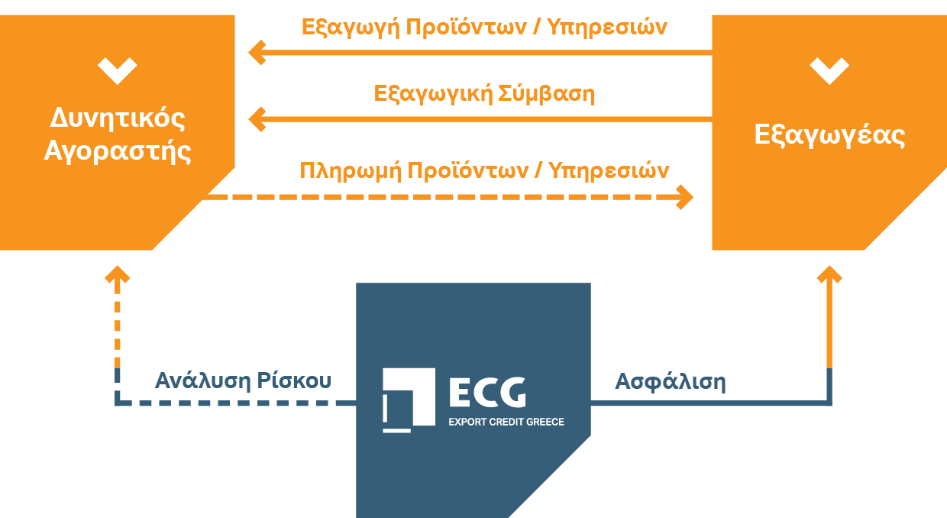
Εξαγωγικές πιστώσεις – Supplier’s Credit (1)
Πως λειτουργεί:
16

Slide 17
Εξαγωγικές πιστώσεις – Supplier’s Credit (2)
Πλεονεκτήματα | Τι προσφέρει
ΠΛΕΟΝΕΚΤΗΜΑΤΑ
Ασφάλεια
Διασφαλισμένες χρηματοροές ως αποτέλεσμα ορισμένων πολιτικών ή/και εμπορικών γεγονότων.
Χρηματοδότηση
Δυνατότητα εκχώρησης της ασφάλισης σε Τραπεζικό ίδρυμα για χρηματοδότηση της συγκεκριμένης δραστηριότητας/σύμβασης.
Ευελιξία
Η ασφαλιστική κάλυψη προσαρμόζεται ανάλογα με τις ανάγκες του εξαγωγέα βελτιστοποιώντας τα ζητούμενα αποτελέσματα και κάλυψη που χρειάζεται.
Ανάπτυξη Ανταγωνιστικότητας
Αύξηση της ανταγωνιστικότητας καθώς προσφέρονται ευνοϊκότεροι όροι πίστωσης στον ξένο αγοραστή (χωρίς τη χρήση τραπεζικών ορίων) με αποτέλεσμα να καθιστά την εμπορική σχέση πιο ανταγωνιστική.
Διείσδυση σε νέες αγορές
Ευκολότερη διείσδυση σε νέες αγορές καθώς προσφέρεται πληροφόρηση από την ECG σε επίπεδο χώρας και ξένου αγοραστή ενώ παράλληλα διασφαλίζονται οι μελλοντικές χρηματοροές της εξαγωγικής επιχείρησης.
ΤΙ ΠΡΟΣΦΕΡΕΙ
Κάλυψη πολιτικών κινδύνων έως 95% και εμπορικών κινδύνων έως 85%
Προσαρμοσμένη και ευέλικτη τιμολόγηση με βάση τη χώρα εξαγωγικής δραστηριότητας, τη διάρκεια του έργου και τη ζητούμενη ασφαλιστική κάλυψη
Διάρκεια: Μέγιστη διάρκεια κάλυψης 15 έτη
Εναρμόνιση με τα παγκόσμια πρότυπα ΟΟΣΑ
17

Slide 18
Εξαγωγικές πιστώσεις – Buyer’s Credit
Τι είναι
Το πρόγραμμα Ασφάλισης στον Αγοραστή παρέχει κάλυψη είτε μέσω εγγύησης είτε μέσω ασφάλισης σε δάνεια που χορηγούνται από τράπεζες (ελληνικές ‘η/και διεθνείς) σε υποψήφιους ξένους αγοραστές για τη χρηματοδότηση εξαγωγικών συμβάσεων που συνάπτονται με ελληνικές επιχειρήσεις.
18

Slide 19
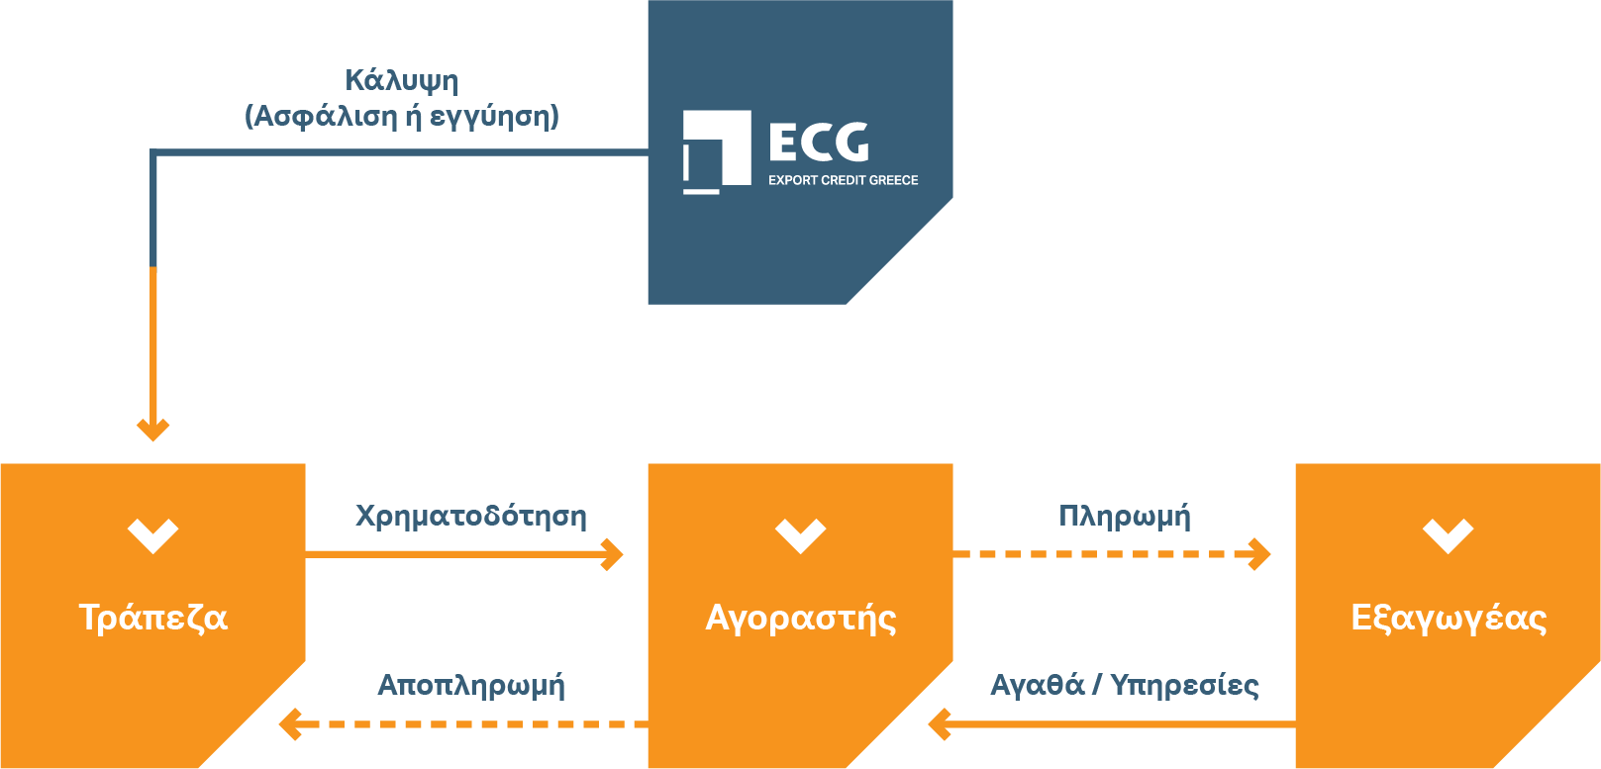
Εξαγωγικές πιστώσεις – Buyer’s Credit (1)
Πως λειτουργεί:
Η ECG παρέχει κάλυψη στην τράπεζα η οποία χρηματοδοτεί τον αγοραστή του εξωτερικού ώστε μέσω της εξαγωγικής εμπορικής σύμβασης που θα συνάψει με την ελληνική επιχείρηση να μπορέσει να εξυπηρετήσει τη σχετική δραστηριότητα.
19

Slide 20
Εξαγωγικές πιστώσεις – Buyer’s Credit (2)
Πλεονεκτήματα
Ασφάλεια
Η εξαγωγική επιχείρηση λαμβάνει τις πληρωμές με βάση την υπογεγραμμένη σύμβαση χωρίς τον κίνδυνο μη πληρωμής από την πλευρά του ξένου αγοραστή.
Αύξηση Ανταγωνιστικότητας
Η ευελιξία που παρέχει το πρόγραμμα σε επίπεδο χρηματοδότησης, αποτελεί το συγκριτικό του πλεονέκτημα και ο παράγοντας διαφοροποίησης από άλλα προγράμματα της αγοράς.
Ανάπτυξη πελατειακής αφοσίωσης
Ισχυρό κίνητρο για τον ξένο αγοραστή να αναπτύξει τις δραστηριότητες του και να αγοράσει τα προϊόντα της ελληνικής επιχείρησης τονώνοντας την αφοσίωση και επιχειρηματική σχέση με την ελληνική επιχείρηση.
Εξωστρέφεια
Εταιρείες του εξωτερικού μπορούν πιο εύκολα να αγοράσουν ελληνικά προϊόντα μέσω αυτού του προγράμματος, αυξάνοντας την εξωστρέφεια της ελληνικής επιχείρησης.
20

Slide 21
Εξαγωγικές πιστώσεις – LC Confirmation
Τι είναι | Σε ποιους απευθύνεται
ΤΙ ΕΙΝΑΙ
Το πρόγραμμα Letter of Credit Confirmation καλύπτει την τράπεζα του εξαγωγέα έναντι του κινδύνου μη πληρωμής από την τράπεζα του εξωτερικού που καλύπτει το LC, για πληρωμές που αφορούν εξαγωγική δραστηριότητα.
Οι κίνδυνοι μπορεί να είναι είτε εμπορικής είτε πολιτικής φύσεως και η κάλυψη υπό συγκεκριμένες προϋποθέσεις να φτάσει το 100%.
ΣΕ ΠΟΙΟΥΣ ΑΠΕΥΘΥΝΕΤΑΙ
Απευθύνεται σε τράπεζες οι οποίες εκδίδουν Letters of Credits που συνδέονται με εξαγωγικές δραστηριότητες ελληνικών επιχειρήσεων..
21

Slide 22
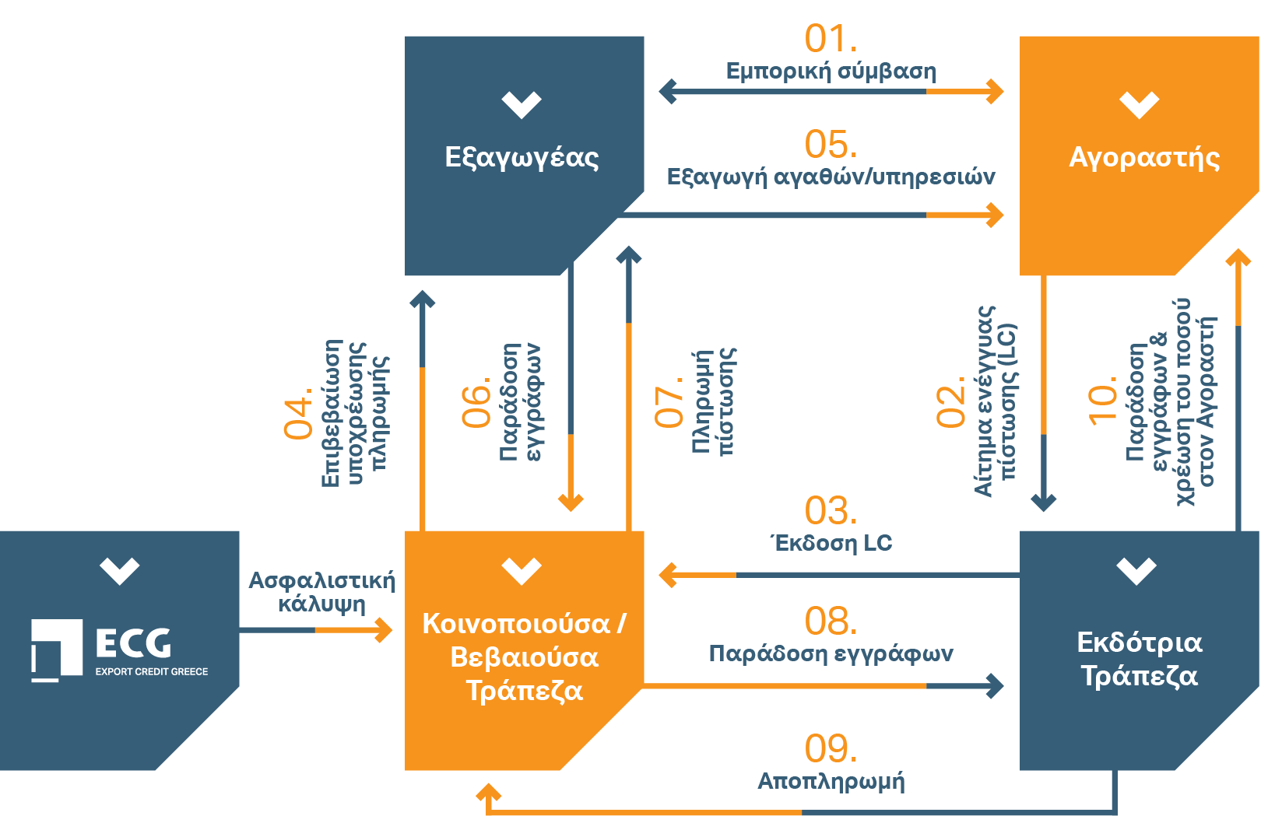
Εξαγωγικές πιστώσεις – LC Confirmation (1)
Πως λειτουργεί:
22

Slide 23
Εξαγωγικές πιστώσεις – LC Confirmation (2)
Πλεονεκτήματα
ΠΛΕΟΝΕΚΤΗΜΑΤΑ
Ασφάλεια
Ασφάλεια και συνετή διαχείριση κινδύνων όσον αφορά στην περίπτωση μη πληρωμής.
Ανάπτυξη
Διεύρυνση της επιχειρηματικής δραστηριότητας των εγχώριων και ξένων τραπεζών (στον τομέα παροχής ενέγγυων πιστώσεων), με έμμεσο όφελος για τους εξαγωγείς.
Αξιοπιστία
Οι πληρωμές είναι εναρμονισμένες με τους όρους που ορίζονται στην εμπορική σύμβαση.
Ανάπτυξη Ανταγωνιστικότητας
Αύξηση ανταγωνιστικού πλεονεκτήματος λόγω ευελιξίας και σιγουριάς που παρέχεται στους όρους πληρωμής.
Συνεργασία
Ανάπτυξη συνεργασιών καθώς και ο εξαγωγέας και ο αγοραστής εναρμονίζονται και διέπονται από κοινούς όρους τήρησης της ενέγγυας πίστωσης (LC).
23

Slide 24
Εξαγωγικές πιστώσεις – Project Finance
Τι είναι | Σε ποιους απευθύνεται
ΤΙ ΕΙΝΑΙ
Ως Project Financing ορίζεται η υλοποίηση μεγάλων έργων, στους τομείς των υποδομών, παραχωρήσεων, ενέργειας, συγχωνεύσεων/εξαγωρών, η αποπληρωμή των οποίων βασίζεται κυρίως στα έσοδα που θα προκύψουν από τη δραστηριότητα που θα αναπτυχθεί. Λόγω του ότι η φύση των συγκεκριμένων έργων είναι μεγάλης αξίας, περίπλοκη και χρονοβόρα, η ECG μέσω του προγράμματος Project Finance μπορεί να υποστηρίξει την βιωσιμότητα του έργου παρέχοντας κάλυψη μέσω ασφάλισης ή/και εγγυοδοσίας.
ΣΕ ΠΟΙΟΥΣ ΑΠΕΥΘΥΝΕΤΑΙ
Αφορά μεγάλες εταιρίες που έχουν εδραιωμένη δραστηριότητα στην Ελληνική και διεθνή αγορά καθώς επίσης και σε Τραπεζικά Ιδρύματα που συμμετέχουν στα σχήματα του Project Finance.
24

Slide 25
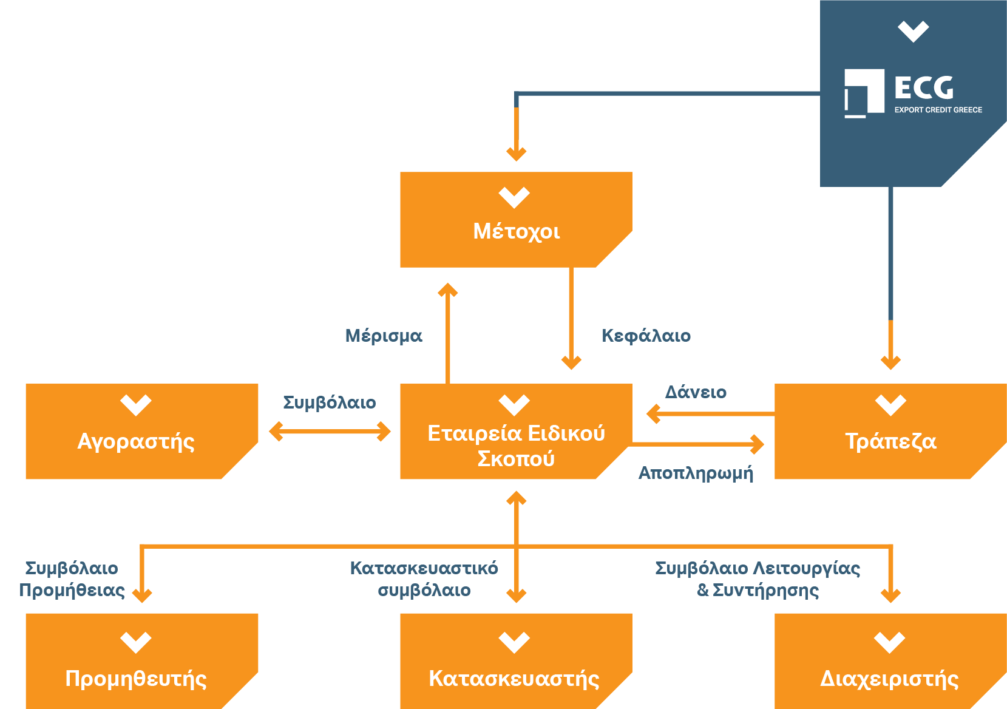
Εξαγωγικές πιστώσεις – Project Finance (1)
Πως λειτουργεί:
Ανάλογα με τις ιδιαιτερότητες του κάθε έργου, η ECG μπορεί να καλύψει διαφορετικές ανάγκες και κινδύνους μέσω ασφάλισης ή/και εγγυοδοσίας.
25

Slide 26
Εξαγωγικές πιστώσεις – Project Finance (2)
Πλεονεκτήματα
Διαχείριση κινδύνου
Ο κατάλληλος διαμοιρασμός του κινδύνου επιτρέπει στο έργο να απορροφήσει πιθανούς κραδασμούς από τον κίνδυνο μη πληρωμής ή/και πολιτικών συμβάντων με θετικό αντίκτυπο για όλα τα αντισυμβαλλόμενα μέρη.
Εξωστρέφεια
Δυνατότητα διείσδυσης σε νέες αγορές του εξωτερικού με μακροπρόθεσμο αποτύπωμα σε πολλαπλά επίπεδα λόγω της φύσης των έργων.
Χρηματοδότηση
Με την κάλυψη την ECG παρέχεται στους δανειστές σημαντικό επίπεδο προστασίας έναντι εμπορικών και πολιτικών κινδύνων και επομένως είναι πιο εύκολη η χρηματοδότηση τέτοιων έργων.
26

Slide 27
Εγγυήσεις

Slide 28
Εγγυήσεις – Αντεγγύηση σε Εγγυητικές Επιστολές
Τι είναι | Τύποι εγγυητικών επιστολών που καλύπτονται
ΤΙ ΕΙΝΑΙ
Η ECG παρέχει ολοκληρωμένες λύσεις κάλυψης κινδύνου για τη διαχείριση του κινδύνου μη εκπλήρωσης συμβατικών υποχρεώσεων από Ελληνικές εταιρίες με εξαγωγικό προσανατολισμό. Πιο συγκεκριμένα μπορεί να παρέχει αντεγγύηση σε Τράπεζες που εκδίδουν surety bonds (συμμετοχής, καλής εκτέλεσης, προκαταβολής και πληρωμής) με την κάλυψη να φτάνει στο 100% υπό συγκεκριμένες προϋποθέσεις, ενώ η διάρκεια της κάλυψης ευθυγραμμίζεται με τη διάρκεια ισχύος της εγγυητικής επιστολής.
ΤΥΠΟΙ ΕΓΓΥΗΤΙΚΩΝ ΕΠΙΣΤΟΛΩΝ ΠΟΥ ΚΑΛΥΠΤΟΝΤΑΙ
Συμμετοχής
Εγγυάται την αξιοπιστία και το καλός έχειν της συμμετοχής της εταιρίας σε μια διαγωνιστική διαδικασία.
Καλής εκτέλεσης
Εγγυάται την καλή εκτέλεση και σύμφωνα με τις προδιαγραφές που έχουν οριστεί συμβατικά.
Προκαταβολής
Εγγυάται ότι το ποσά που δόθηκαν ως προκαταβολές θα επιστραφούν εάν το μέρος που έλαβε τέτοιες πληρωμές δεν εκτελέσει το μέρος της σύμβασης που του αναλογεί.
Πληρωμής
Εγγυάται την καλή πληρωμή για αγαθά ή υπηρεσίες που παραδόθηκαν στο πλαίσιο μίας εμπορικής συμφωνίας.
28

Slide 29
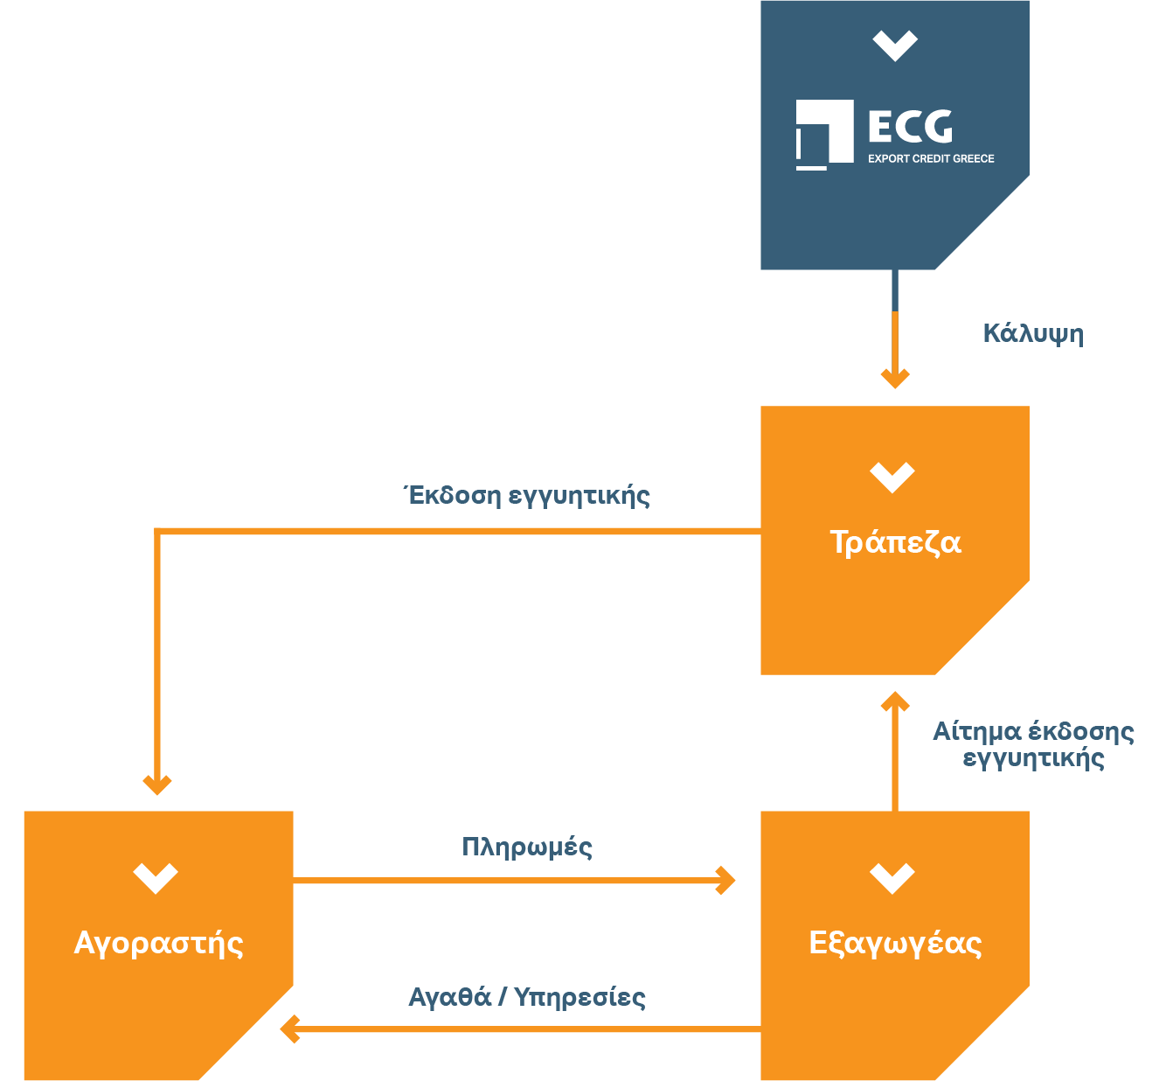
Εγγυήσεις – Αντεγγύηση σε Εγγυητικές Επιστολές (1)
Πως λειτουργεί:
29

Slide 30
Εγγυήσεις – Αντεγγύηση σε Εγγυητικές Επιστολές (2)
Πλεονεκτήματα
ΠΛΕΟΝΕΚΤΗΜΑΤΑ
Ανάπτυξη Ανταγωνιστικότητας
Με την έκδοση και κάλυψη από την ECG συγκεκριμένων εγγυητικών ο Εξαγωγέας μπορεί να συμμετέχει σε Δημόσιους Διαγωνισμούς προκειμένου να αναπτύξει τη δραστηριότητά του στο εξωτερικό.
Ασφάλεια
Βελτιστοποιούνται οι συναλλαγές με τους προμηθευτές καθώς υπάρχει συγκεκριμένο πλαίσιο που διέπει τις συμβατικές δεσμεύσεις.
Χρηματοδότηση
Λόγω της κάλυψης που προσφέρει η ECG, η Τράπεζα που εκδίδει την εγγυητική μπορεί να αυξήσει τις παρεχόμενες πιστωτικές γραμμές προς όφελος του Εξαγωγέα.
Άμεση κάλυψη
Η αντεγγύηση είναι αυτόνομη και καταβάλλεται «σε πρώτη ζήτηση», αφού προβλέπεται άμεση, ανεξάρτητη και αμετάκλητη υποχρέωση της ECG προς τον καλυπτόμενο δανειστή.
30

Slide 31
Εγγυήσεις – Term Loan Guarantee
Τι είναι | Σε ποιους απευθύνεται
ΤΙ ΕΙΝΑΙ
Στόχος του προγράμματος είναι η στήριξη των Ελληνικών εξαγωγικών επιχειρήσεων για εύρεση χρηματοδότησης μέσω παροχής εγγύησης σε δάνειο που χορηγείται από τη Τράπεζα, για την υλοποίηση επενδυτικών έργων αναβάθμισης των εξαγωγικών τους δραστηριοτήτων.
ΣΕ ΠΟΙΟΥΣ ΑΠΕΥΘΥΝΕΤΑΙ
Απευθύνεται σε εξαγωγικές επιχειρήσεις με σκοπό τη στήριξη της ανάπτυξης και εξωστρέφειάς τους μέσω επενδύσεων.
31

Slide 32
Εγγυήσεις – Term Loan Guarantee (1)
Πως λειτουργεί:
32

Slide 33
Εγγυήσεις – Term Loan Guarantee (2)
Πλεονεκτήματα | Τι προσφέρει
ΠΛΕΟΝΕΚΤΗΜΑΤΑ ΓΙΑ ΤΙΣ ΕΠΙΧΕΙΡΗΣΕΙΣ
Χρηματοδότηση
Ευνοϊκότεροι όροι χρηματοδότησης και εξασφαλίσεων, καθότι η ECG εγγυάται μέρος του παρεχόμενου δανείου.
Αύξηση Ανταγωνιστικότητας
Η επιχείρηση μπορεί να διευρύνει την παραγωγική της δραστηριότητα μέσω διαφορετικών επενδυτικών σχημάτων.
Ευελιξία
Η εγγύηση προσαρμόζεται ανάλογα με τις ανάγκες της συναλλαγής, βελτιστοποιώντας τα επιθυμητά αποτελέσματα και την κάλυψη που χρειάζονται τα αντισυμβαλλόμενα μέρη.
ΤΙ ΠΡΟΣΦΕΡΕΙ
Ποσοστό κάλυψης έως 80% του δανείου, το οποίο πρέπει να συνδέεται με εξαγωγική δραστηριότητα (συνήθως επενδύσεις, αγορά κεφαλαιουχικού εξοπλισμού, κτλ.).
Η εγγύηση είναι αυτόνομη και καταβάλλεται «σε πρώτη ζήτηση», αφού προβλέπεται άμεση, ανεξάρτητη και αμετάκλητη υποχρέωση της ECG προς τον ασφαλιζόμενο δανειστή/τράπεζα.
Διάρκεια από 2 έως 5 έτη.
Κόστος: Μειωμένο επιτόκιο καθώς υπάρχει η εγγύηση της ECG.
Ασφάλιστρο: Είναι μέρος του επιτοκίου που εφαρμόζεται από το εκάστοτε τραπεζικό ίδρυμα.
Καλυπτόμενο ποσό: Αξιολογείται κατά περίπτωση με ελάχιστο το [€1,000,000].
33

Slide 34
Εγγυήσεις – Working Capital Guarantee
Τι είναι | Σε ποιους απευθύνεται
ΤΙ ΕΙΝΑΙ
Στόχος του προγράμματος είναι η στήριξη των Ελληνικών εξαγωγικών επιχειρήσεων για εύρεση χρηματοδότησης μέσω παροχής εγγύησης στο κεφάλαιο κίνησης που χορηγείται από τη Τράπεζα, προκειμένου να διατηρήσουν ή και να αναπτύξουν τις εξαγωγικές τους δραστηριότητες.
ΣΕ ΠΟΙΟΥΣ ΑΠΕΥΘΥΝΕΤΑΙ
Απευθύνεται κυρίως σε εξαγωγικές μικρομεσαίες επιχειρήσεις, οι οποίες χρειάζονται κεφάλαιο κίνησης, προκειμένου να χρηματοδοτήσουν τις εξαγωγές τους και να βελτιστοποιήσουν τη ρευστότητά τους.
34

Slide 35
Εγγυήσεις – Working Capital Guarantee (1)
Πως λειτουργεί:
35

Slide 36
Εγγυήσεις – Working Capital Guarantee (2)
Πλεονεκτήματα | Τι προσφέρει
ΠΛΕΟΝΕΚΤΗΜΑΤΑ ΓΙΑ ΤΙΣ ΕΠΙΧΕΙΡΗΣΕΙΣ
Χρηματοδότηση
Ευνοϊκότεροι όροι χρηματοδότησης και εξασφαλίσεων, καθότι η ECG εγγυάται μέρος του κεφαλαίου κίνησης της εταιρίας.
Αύξηση Ανταγωνιστικότητας
Η ρευστότητα της επιχείρησης βελτιώνεται και μπορεί να εισέλθει σε νέες αγορές, καθώς και να συνάψει πιο συμφέρουσες εμπορικές συμφωνίες με τους ξένους αγοραστές.
Ευελιξία
Η εγγύηση προσαρμόζεται ανάλογα με τις ανάγκες της συναλλαγής, βελτιστοποιώντας τα επιθυμητά αποτελέσματα και την κάλυψη που χρειάζονται τα αντισυμβαλλόμενα μέρη.
ΤΙ ΠΡΟΣΦΕΡΕΙ
Ποσοστό κάλυψης έως 80% του κεφαλαίου κίνησης, το οποίο πρέπει να συνδέεται με εξαγωγική δραστηριότητα (συνήθως εξαγωγικό συμβόλαιο).
Η εγγύηση είναι αυτόνομη και καταβάλλεται «σε πρώτη ζήτηση», αφού προβλέπεται άμεση, ανεξάρτητη και αμετάκλητη υποχρέωση της ECG προς τον ασφαλιζόμενο δανειστή/ τράπεζα.
Διάρκεια έως 1 έτος (με δυνατότητα ανανέωσης).
Κόστος: Μειωμένο επιτόκιο καθώς υπάρχει η εγγύηση της ECG.
Ασφάλιστρο: Είναι μέρος του επιτοκίου που εφαρμόζεται από το εκάστοτε τραπεζικό ίδρυμα.
Καλυπτόμενο ποσό: Αξιολογείται κατά περίπτωση με μέγιστο τα [€500,000].
36

Slide 37
Χρηματοδότηση

Slide 38
Χρηματοδότηση – Εξωστρέφεια
Τι είναι | Σε ποιους απευθύνεται
ΤΙ ΕΙΝΑΙ
Το πρόγραμμα «Εξωστρέφεια» είναι ένα πρόγραμμα που συνδυάζει την ασφάλιση με τη χρηματοδότηση και ενισχύει τη ρευστότητα της επιχείρησης, σε στενή συνεργασία με τις Eλληνικές τράπεζες.
ΣΕ ΠΟΙΟΥΣ ΑΠΕΥΘΥΝΕΤΑΙ
Το πρόγραμμα αυτό απευθύνεται σε όλες τις επιχειρήσεις που έχουν ήδη ασφαλίσει τα τιμολόγια τους στην Export Credit Greece και επιθυμούν να βελτιστοποιήσουν τη ρευστότητά τους.
38

Slide 39
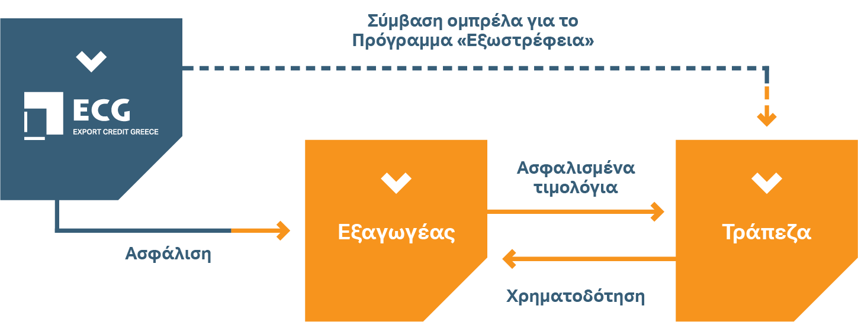
Χρηματοδότηση – Εξωστρέφεια (1)
Πως λειτουργεί:
39

Slide 40
Χρηματοδότηση – Εξωστρέφεια (2)
Πλεονεκτήματα | Τι προσφέρει
ΠΛΕΟΝΕΚΤΗΜΑΤΑ ΓΙΑ ΤΙΣ ΕΠΙΧΕΙΡΗΣΕΙΣ
Ασφάλεια
Διασφαλισμένες χρηματοροές, σε περίπτωση που ο πελάτης σας πτωχεύσει ή αποδειχτεί αφερέγγυος.
Ρευστότητα
Βελτιωμένες χρηματοροές καθώς ολοκληρώνεται νωρίτερα ο κύκλος της πώλησης.
Χρηματοδότηση
Ευκολότερη πρόσβαση στη χρηματοδότηση από πιστωτικά ιδρύματα καθώς αξιολογούν θετικά τις επιχειρήσεις των οποίων η ταμειακή ροή είναι ασφαλής.
Ανάπτυξη
Αύξηση της ανταγωνιστικότητά σας και ευκολότερη διείσδυση σε νέες αγορές.
ΤΙ ΠΡΟΣΦΕΡΕΙ
Άμεση Χρηματοδότηση: Προεξόφληση του 80% της αξίας των τιμολογίων που έχουν ασφαλιστεί στην ECG.
Ποσό Χρηματοδότησης: έως 1.000.000€ (ανακυκλούμενο).
Χρόνος πίστωσης τιμολογίων: 1 έως 4 μήνες.
Επιτόκιο: Καθορίζεται από το Τραπεζικό ίδρυμα με ευνοϊκούς όρους.
Δεν απαιτούνται εμπράγματες ασφάλειες από την τράπεζα.
40

Slide 41
Ευχαριστούμε!
info@ecg.gr

